Slide 1
МУНИЦИПАЛЬНОЕ БЮДЖЕТНОЕ ДОШКОЛЬНОЕ ОБРАЗОВАТЕЛЬНОЕ УЧРЕЖДЕНИЕ
ЦЕНТР РАЗВИТИЯ РЕБЕНКА ДЕТСКИЙ САД № 37 МУНИЦИПАЛЬНОГО ОБРАЗОВАНИЯ АБИНСКИЙ РАЙОН
Реализации проекта краевой инновационной площадки
по теме «Организация выездной консультативной службы как форма взаимодействия семьи и ДОО» в 2022году
Цель: обеспечение максимальной мобильности деятельности Центра консультационной поддержки семьи «Гармония».
Инновационность: Организация выездной консультативной службы «Шаг наВстречу» в рамках функционирования Центра консультационной поддержки семьи «Гармония» становится особенно актуальной в условиях, когда жители отдаленных населенных пунктов не имеют возможности очно обратиться за помощью к специалистам. Выездная консультативная служба, созданная на базе ДОО, являлась единственной службой такого рода в районе, данный опыт распространяется среди КЦ района. Особо значимо то, что специалисты на очных выездных консультациях обучают родителей дистанционному взаимодействию, чтобы обеспечить им непрерывную поддержку, несмотря на разделяющее их расстояние.

Slide 2
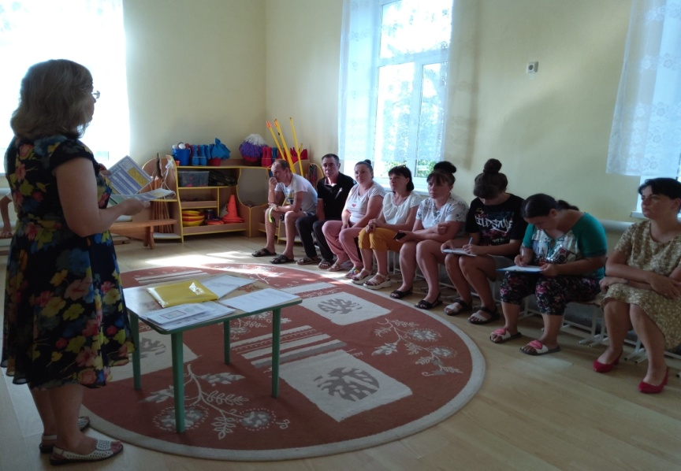
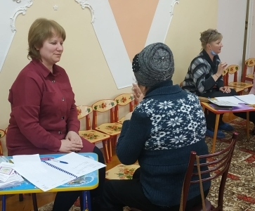
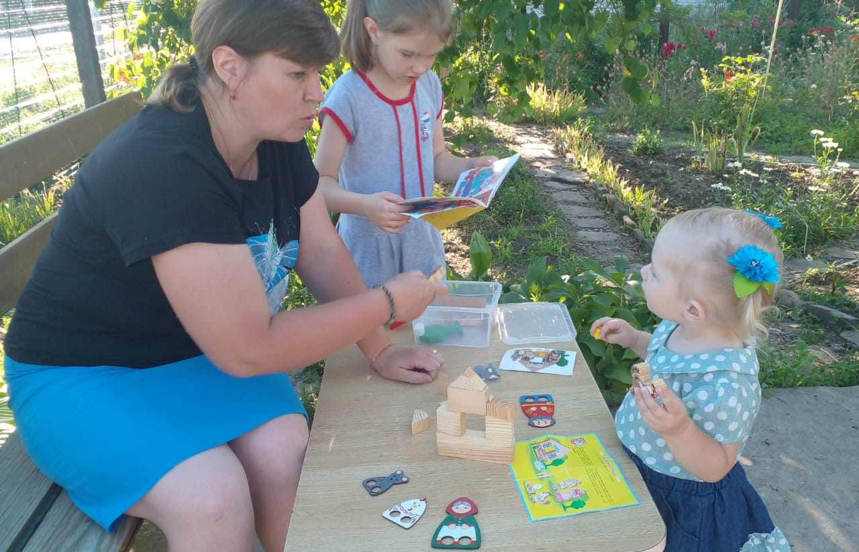
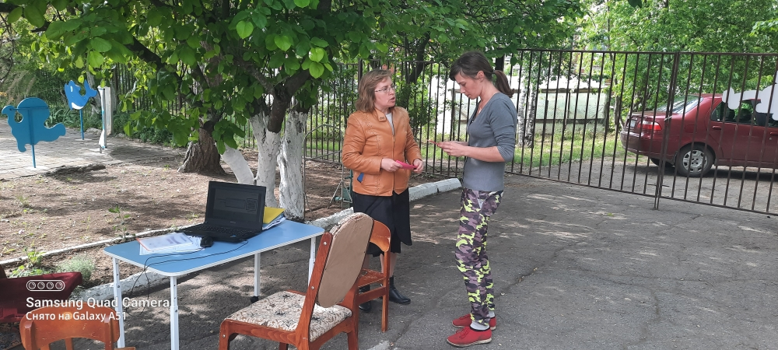
Результативность реализации инновационного проекта

Slide 3
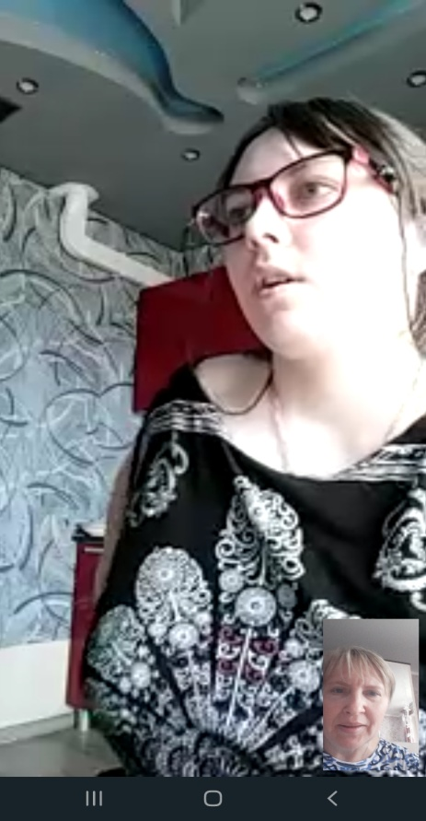
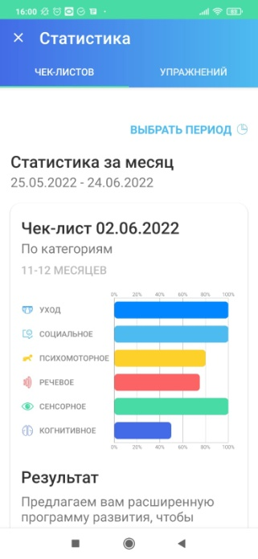
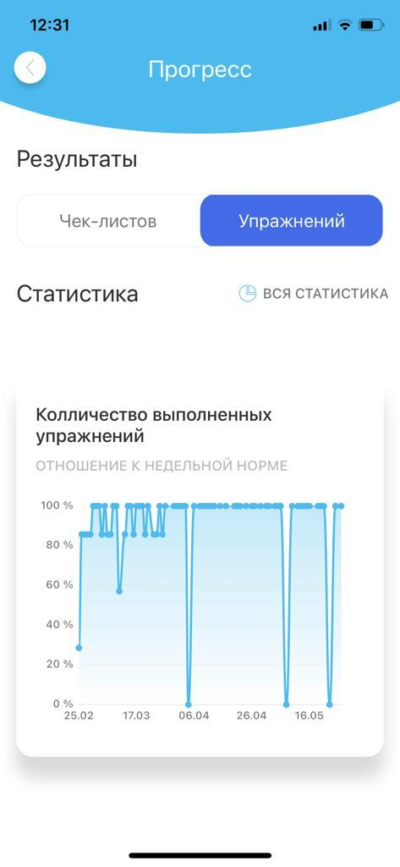
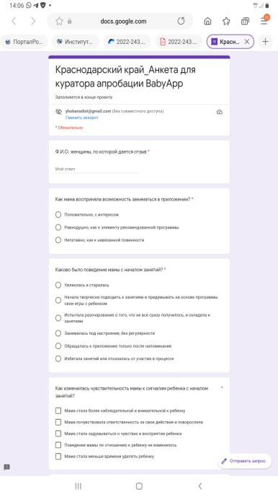
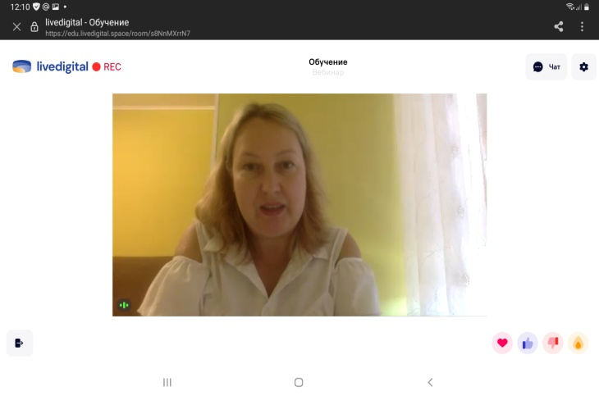
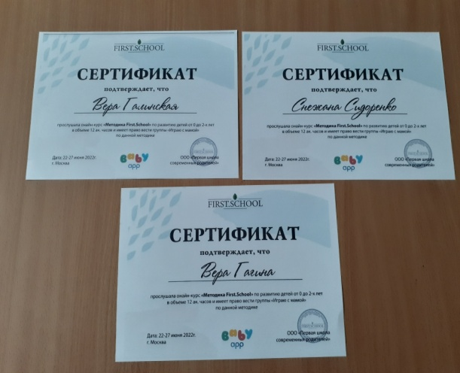
Внедрение практики на федеральной цифровой платформе АСИ «Смартека» «Как создать условия для раннего развития детей в возрасте до 2х лет в каждой семье? Приложение с программой развития детей до 2х лет»

Slide 4
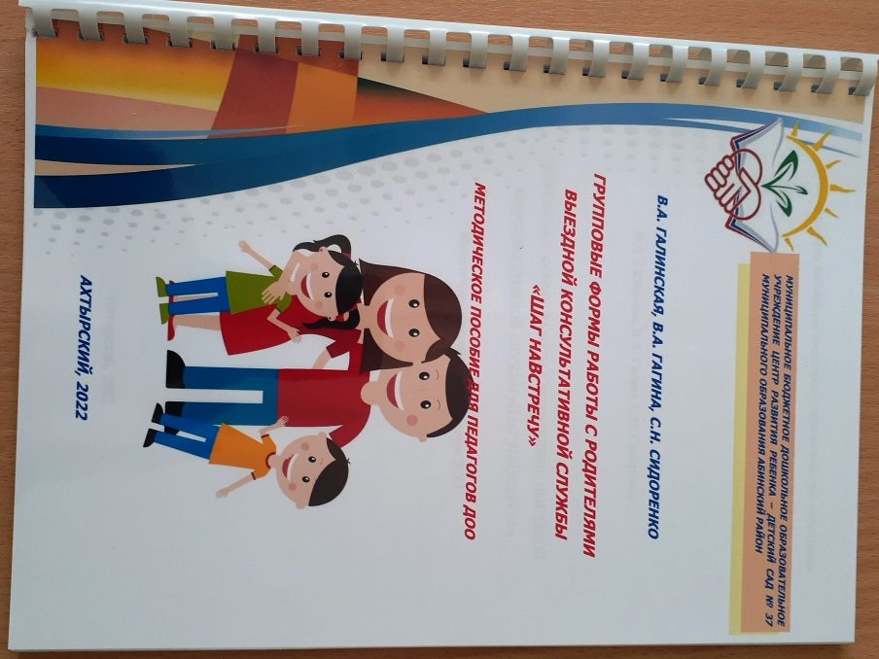
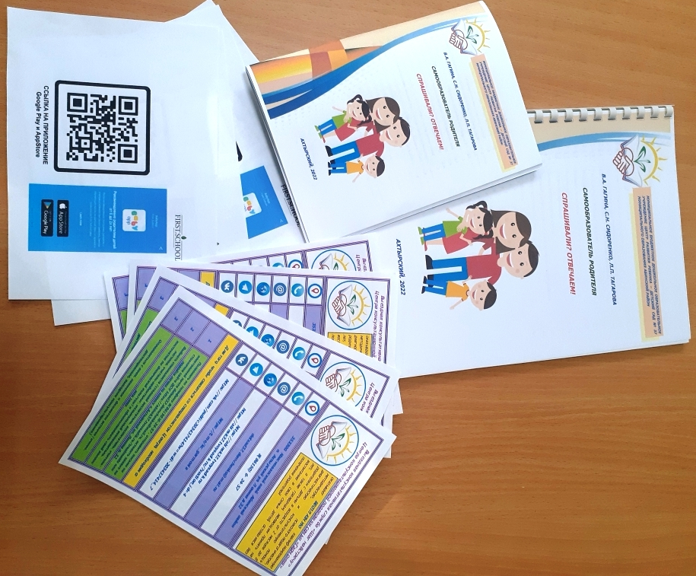
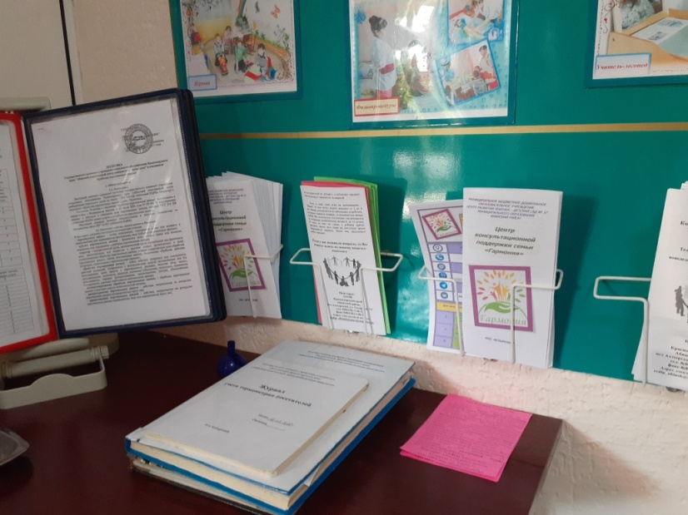
ПРОДУКТЫ ИННОВАЦИОННОЙ ДЕЯТЕЛЬНОСТИ
информационные буклеты для родителей о выездной консультативной службе,
брошюры «Самообразователь родителя. Спрашивали? Отвечаем!»
раздаточный материал: листовки
Размещение информации и информационных буклетов на стенда для родителей в организациях сетевых партнеров
Методическое пособие «Групповые формы работы с родителями выездной консультативной службы «Шаг наВстречу»

